Slide 1
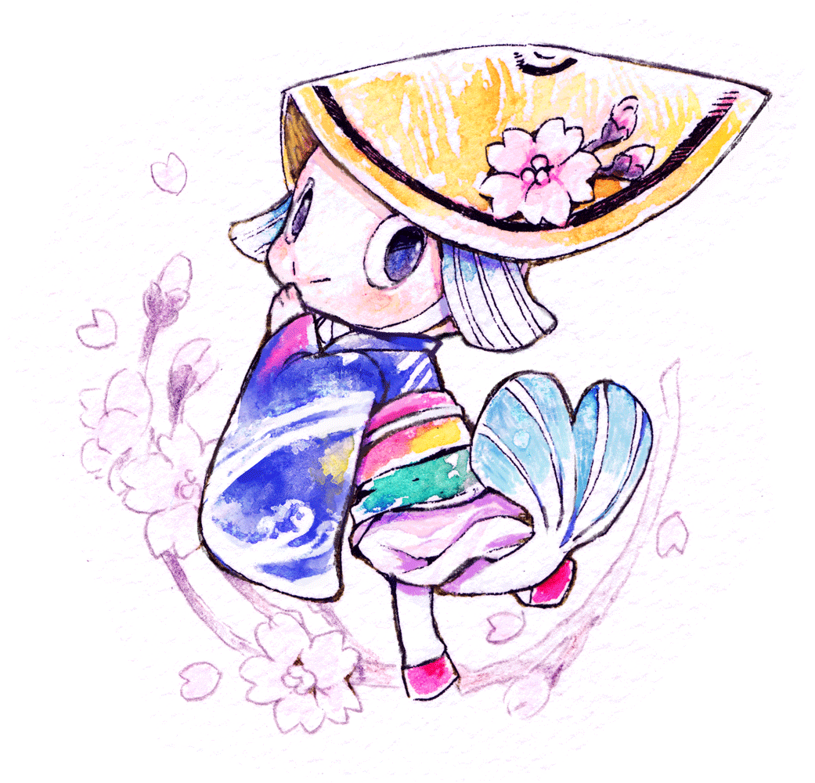
介護予防・日常生活支援総合事業
（総合事業）について
・包括、居宅職員説明会資料
平成２８年９月
徳島市役所 介護・ながいき課

Slide 2

介護保険法第115条の45第１項より
「市町村が中心となって、地域の実情に応じて、住民等の多様な主体が参画し、要支援認定者等に対する効果的かつ効率的な支援等を可能とすることを目指すもの。」
１．「介護予防・日常生活支援総合事業」とは
介護や生活支援を必要とする高齢者や、ひとり暮らし高齢者や高齢者のみ世帯が増える中、生活の継続に必要な買い物や掃除の支援、高齢者が生きがいを持って参加できる活動が、これまで以上に必要になると見込まれます。
・・・・・
このため、従来のホームヘルプやデイサービスだけでなく、住民が実施する取り組みも含めた、多様な担い手による高齢者の支援体制を、地域の中に作っていくことが必要になっています。
・・・・・
自分らしく地域で暮らし続けるためには、一人ひとりができる限り介護予防に努めるとともに、地域や家庭の中で何らかの役割を担いながら生活することが大切です。また、役割を担うことは介護予防にもつながります。
・・・・・
こうした住民の皆さんの参加による、幅広い支え合いの地域づくりを推進するため、徳島市では、平成29年4月1日から、介護予防・日常生活支援総合事業（総合事業）を実施します。
事業開始当初は、基本的に既存サービスをそのまま移行するという考え方です。
平成29年度以降、事業の拡充について検討を進める予定です。

Slide 3
１．介護予防・日常生活支援総合事業とは
○ 構成は、「介護予防・生活支援サービス事業」と「一般介護予防事業」の２本立て。
○ H26の介護保険法改正により創設された制度。すべての市町村がH29.4までに実施する。
○ 介護予防給付のうち介護予防訪問介護及び介護予防通所介護は、新たに訪問型サービス、
通所型サービスとして介護予防・生活支援サービス事業に位置づけられる。
○ 総合事業は介護保険制度の中に位置づけられた事業であり、公費投入割合といった財源構成
は従来と変わらない。
徳島市版
＜現行＞
＜総合事業移行後＞
財源構成
国 25％
都道府県
12.5％
市町村
12.5％
１号保険料
22％
２号保険料
28％
介護給付 （要介護1～５）
介護給付（要介護1～５）
現行と
同 様
予防給付
（要支援1～２）
予防給付（要支援1～２）
訪問看護、福祉用具等
現行と
同 様
介護予防・日常生活支援総合事業
（要支援1～２、事業対象者、それ以外の者）
○ 介護予防・生活支援サービス事業
・訪問型サービス
訪問介護（現行の訪問介護相当）
・通所型サービス
①通所介護（現行の通所介護相当）
②通所型サービスC（現行の通所型介護予防相当）
・介護予防支援事業（ケアマネジメント）
○ 一般介護予防事業
・元気高齢者づくり事業
・一般高齢者生活機能向上事業 など
地域支援事業
訪問介護、通所介護
地域支援事業
介護予防事業
○ 二次予防事業
通所型介護予防事業
○ 一次予防事業
・元気高齢者づくり事業
・一般高齢者生活機能向上事業
など
事業に
移 行

Slide 4
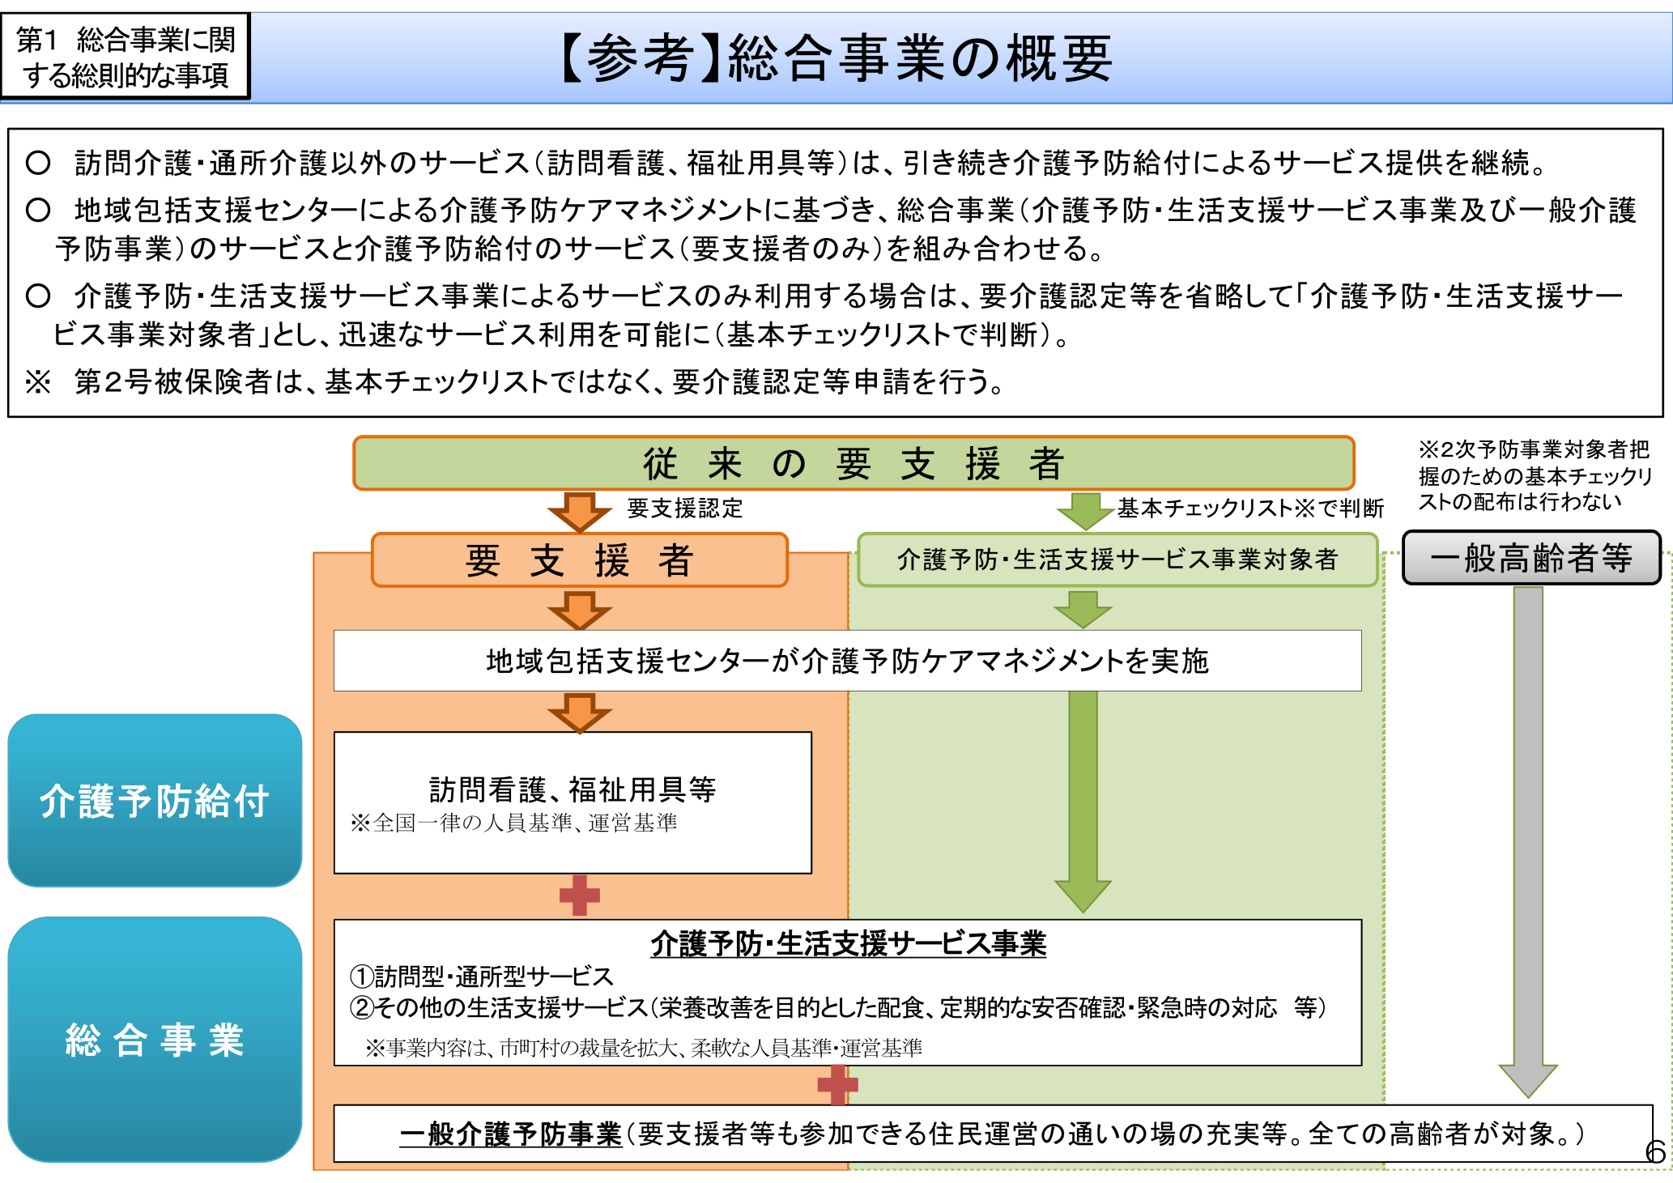
厚労省資料

Slide 5
２．徳島市における総合事業のサービス内容について（概要）
訪問型サービス・通所型サービス
Ⅰ. 現行の介護予防訪問介護・介護予防通所介護相当
現行の介護予防給付に相当するサービスで介護事業所が実施主体。
指定基準、サービス内容、報酬、加算等について現行の予防給付と同等。 事業所指定の方法により実施。
Ⅱ. 緩和した基準によるサービス
現行の介護予防給付の基準を緩和したサービスで介護事業所等が実施主体。平成30年度以降実施予定。
Ⅲ. 住民主体による支援
現行の介護予防給付の基準をさらに緩和したサービスで住民主体の取り組み。平成30年度以降実施予定。
Ⅳ. 短期集中予防サービス（通所のみ）
現行の二次予防対象者向け介護予防事業に相当するサービス。
専門職（PT,OT等）により３か月１クールで運動機能や口腔機能の向上を図る。 委託事業として実施。
介護予防ケアマネジメント
平成29年度はAとCのみ実施。
介護予防支援相当のサービスで、原則、地域包括支援センターが実施。（居宅支援事業所へ再委託も可。）
○ケアマネジメントA： 介護予防支援と同等のサービス。要件・単価も同等。
○ケアマネジメントB： Aからアセスメント頻度、サービス担当者会議を緩和した類型。単価はAより廉価。
○ケアマネジメントC： 初回のみのケアマネジメント。単価はBより廉価。
一般介護予防事業
元気高齢者づくり事業、一般高齢者生活機能向上事業 など

Slide 6
訪問型サービスについて
３．総合事業のサービスの種類（訪問型サービス）
※１単位10円
サービス種別 | 総合事業において実施される 旧来の介護予防訪問介護相当のサービス
サービス内容 | 訪問介護員による生活援助等
対象者と サービスの考え方 | 要支援１、２の人 要支援（介護）認定更新時に切れ目なく事業対象者となった人
実施方法 | 事業所指定
人員基準 | 旧来の介護予防訪問介護と同様
設備基準 | 旧来の介護予防訪問介護と同様
運営基準 | 旧来の介護予防訪問介護と同様
単価 | 単価は旧来の介護予防訪問介護と同様 訪問Ⅰ 1,168単位 ／ 訪問Ⅱ 2,335単位 ／ 訪問Ⅲ 3,704単位 ※ただし、１回あたりの報酬単価を新たに設ける ※加算 ①初回加算 200単位／月 ②生活機能向上連携加算 100単位／月 ③介護職員処遇改善加算 （Ⅰ）8.6% （Ⅱ）4.8％ （Ⅲ）(Ⅱ）×0.9 （Ⅳ）（Ⅱ）×0.8

Slide 7
通所型サービスについて 1/2
３．総合事業のサービスの種類（通所型サービス）
サービス種別 | 総合事業において実施される 旧来の介護予防通所介護相当のサービス
サービス内容 | 旧来の介護予防通所介護と同様のサービス
対象者と サービスの考え方 | 要支援１、２の人 要支援（介護）認定更新時に切れ目なく事業対象者となった人
実施方法 | 事業所指定
人員基準 | 旧来の介護予防通所介護と同様
設備基準 | 旧来の介護予防通所介護と同様
運営基準 | 旧来の介護予防通所介護と同様
単価 | 単価は旧来の介護予防通所介護と同様 要支援１ 1,647単位 ／ 要支援2 3,377単位 ※ただし、１回あたりの報酬単価を新たに設ける ※加算 ①生活機能グループ加算 ②運動機能向上加算 ③栄養改善加算 ④口腔機能向上加算 ⑤選択的サービス複数実施加算 ⑥事業所評価加算 ⑦サービス提供体制加算 ⑧介護職員処遇改善加算
※１単位10円

Slide 8
通所型サービスについて 2/2
３．総合事業のサービスの種類（通所型サービス）
サービス種別 | 通所型サービスC （短期集中予防サービス）
サービス内容 | 生活機能を改善するための運動器の機能向上や栄養改善等の プログラム（３カ月１クールの短期間で実施）
対象者と サービスの考え方 | 要支援１、２の人及び全ての事業対象者のうち、 ADLやIADLの改善に向けた支援が必要なケース 等
実施方法 | 委託 （サービス提供者は保健・医療の専門職）
人員基準 | 内容に応じた市の独自基準
設備基準 | 内容に応じた市の独自基準
運営基準 | 内容に応じた市の独自基準
単価 | 実績に応じ、委託料として市から事業所へ直接支払。 ※１回あたり1,700円程度を想定（現在調整中） ※利用者負担は基本的に無料 ※送迎費のみ自己負担（300円程度）

Slide 9
４．総合事業における事業所指定について
総合事業に係る事業所指定は徳島市が行う。H30.3までは、３種類の指定が存在。
○ 総合事業における事業所の指定権者は徳島市。新規指定申請、更新申請、変更届、加算届等の届出は徳島
市に対して行う。
○ H30.3までは、介護給付、介護予防給付、総合事業の３種類が並存することになるので、事業所の指定も３種類が存在する。そのため、例えば指定内容が変更になった際の変更届については、介護保険給付と介護予防給付に係る変更届は徳島県、総合事業に係る変更届は徳島市に届け出ることになる。総合事業に係る各種届出の様式等は別途示す。
◆例えば、徳島市がH29.4に総合事業へ移行することをもって、介護予防訪問（通所）介護の指定更新をしなかった場合には、当該事業所は徳島市の被保険者に限らず、一切の介護予防訪問（通所）介護を提供することができなくなることに留意。
提供するサービス |  | 必要な事業所指定 | 指定権者 （指定申請等提出先）
介護給付 | 訪問介護 | 指定訪問介護事業所の指定 | 徳島県
 | 通所介護 | 指定通所介護事業所の指定 | 徳島県
 | （地域密着型通所介護） | （指定地域密着型通所介護事業所の指定） | （徳島市）
予防給付 | 介護予防訪問（通所）介護 | 指定介護予防訪問（通所）介護の指定 | 徳島県
総合事業 | 旧来の介護予防訪問（通所）介護相当のサービス | 総合事業の訪問型（通所型）サービス事業所の指定 | 徳島市

Slide 10

４．総合事業における事業所指定について
総合事業における事業所指定は、
徳島市の被保険者及び徳島市に住民票のある住所地特例者のみに効力を有する。
○ 総合事業の指定権者は徳島市であることから、総合事業に係る事業所指定は徳島市の被保険者及び徳島市に住民票のある住所地特例者のみに適用される。（地域密着型サービスにおける指定と類似の考え方）
徳島市以外の事業対象者にも総合事業のサービスを提供している場合、
徳島市への届出だけでは足りない。
○ 徳島市に所在する事業所が、徳島市以外の事業対象者（徳島市に居住する住所地特例者を除く）に対して総合事業によるサービスを提供する場合には、それぞれの市町村から事業所指定を受ける必要がある。
（届出・申請方法等については各自治体へお問い合わせください。）
※「みなし指定」（⇒25頁）は、条件を満たす事業所に対して全国の市町村がH27.4.1にそれぞれ指定行為を行ったとみなすものだが、総合事業の新規指定に相当する指定行為のみに係る効果しかない。
○ 総合事業に限ってみれば、同じ総合事業の訪問型（通所型）サービス事業所の指定であっても、サービスを提供する利用者の保険者の数だけ指定が存在することになって、それぞれの指定に対して変更届や指定更新申請を届け出ることが必要となる。

Slide 11
４．総合事業における事業所指定について
事業所指定基準は現行の介護予防訪問介護、介護予防通所介護と同一
○ 厚生労働省令の規定にあった現行の介護予防訪問介護､介護予防通所介護と同一の内容を総合事業の
サービスとして規定する。
したがって、事業所の指定基準（人員基準、設備基準、運営基準）は、現行の介護予防訪問介護、介護予防
通所介護と同一となる。
○ 請求方法も国保連経由であることは変わらず。ただし、請求コードは、総合事業専用のものとなる。
（後日サービスコード提示）
事業所指定については「みなし指定の制度」を活用。既存事業所は新規指定申請不要
○みなし指定とは、H27.3.31現在で有効な指定を持つ指定介護予防訪問介護事業所、指定介護予防通所介護
事業所に対し、総合事業における現行の介護予防訪問介護、介護予防通所介護と同一の内容のサービスを
提供する事業所として、全国の市町村がH27.4.1に指定したとみなすもの。（医療確保推進法附則第13条）
○これら事業所にあっては指定手続きが済んでいるとされるので、新規の指定申請手続きは不要。
【みなし指定の留意点】
●H27.4.1以降の新規指定介護予防訪問事業所、指定介護予防通所介護事業所には、みなし指定の効力は
適用されない。
(これに該当する事業所が総合事業を実施する場合は、総合事業のサービス事業所として徳島市へ新規申
請を行う必要がある。）
●みなし指定の有効期間終了前に指定の更新申請が必要
みなし指定は、総合事業サービス事業所としての新規指定の手続きを「手続き済」とみなすもの。
従って、指定の有効期間終了前(平成30年3月31日まで）には徳島市へ更新の手続が必要。
☆サービスを調整する際に、指定介護予防訪問介護事業所及び指定介護予防通所事業所が
「総合事業のサービスが提供できるか」をご確認ください。

Slide 12
総合事業のサービスコード
５．総合事業のサービスコードについて
サービス種類 | サービス コード
平成２７年４月以前から継続して介護予防訪問介護の指定を受けている事業所（みなし指定を受けている訪問型サービス事業所） | A1
平成２７年４月以降に介護予防訪問介護の指定を受けている事業所 （徳島市から新規に指定を受ける事業所） | A2
平成２７年４月以前から継続して介護予防通所介護の指定をうけている事業所（みなし指定を受けている通所型サービス事業所） | A5
平成２７年４月以降に介護予防通所介護の指定を受けている事業所 （徳島市から新規に指定を受ける事業所） | A6
介護予防ケアマネジメント | AF

Slide 13

６．利用者との契約について（事業者）
総合事業によるサービスの提供には「利用者との契約」及び
「重要事項説明書の交付・説明・同意」が必要
○ 総合事業によるサービス提供にあたっては、「利用者との契約」及び
「重要事項説明書の交付・説明・ 同意」が必要となる。
※現在の介護予防訪問（通所）介護の提供に係る契約は「介護予防訪問（通所）介護の提供」
に関する事項のため、総合事業には適用されない。
※１回あたりの単価設定を導入することに伴い、利用料に変更が生じることに留意。
○ 事業所における総合事業に係る準備事項であるので、遺漏のない対応をお願いする。
・現在契約中の要支援者（１、２）について、
平成２９年３月３１日までに変更契約手続が必要。
・今後新たに契約を結ぶ要支援者（１、２）について、
総合事業に対応した、新たな契約書及び重要事項説明書様式での契約が必要。
お手数をおかけしますが、ご協力よろしくお願いします。
（詳細はお手許の配布資料でご説明します。）

Slide 14
介護予防ケアマネジメント・介護予防支援の委託について
６．利用者との契約について（事業者）
・地域包括支援センターと居宅介護支援事業者が契約を締結。
現在、介護予防支援を受託している事業所に後日包括から契約書を
送付する予定。
・介護予防ケアマネジメントの様式等
⇒従来の予防支援の様式と同じものを使用する。
（介護予防サービス・支援計画表など）
・総合事業によるサービスの提供には利用者との契約が必要
・現在は「予防支援」に関する契約であるため、「総合事業のケアマネジメン
ト」には適用されない
・そのため、総合事業によるケアマネジメントを行うためには、「総合事業に
おけるケアマネジメント」に関する契約が必須となる
・各事業所で利用者と、必ず契約を行ってください（H29.3.31までに！）
利用者との契約

Slide 15
徳島市における総合事業への移行について
７．徳島市における総合事業への移行について（移行の時期）
【移行時期】
平成２９年４月１日
⇒猶予期間を設けず、一斉に移行する。
平成29年4月１日以降、全ての介護予防訪問介護及び
介護予防通所介護は、それぞれ訪問型サービス及び
通所型サービスに移行。
平成２９年４月以降、総合事業において、現行の介護予防訪問介護又は介護予防通所介護に相当するサービスを提供する。

Slide 16
７．徳島市における総合事業への移行について（移行する内容）
【移行内容】
みなし指定事業所が実施する現行の介護予防訪問介護、介護予防通所介護をメインに移行する。
⇒現在、要支援者でホームヘルプやデイサービスを
利用している方は、引き続き同様のサービスを利用可能。
基本的に、今あるサービスをそのまま総合事業へ移行
するという考え方。
※ 移行後は、介護事業所の専門職が行う従来のサービスのほか、
NPO、ボランティア、介護を必要としない高齢者等多様な担い手による
生活援助などの多様なサービスが介護保険制度の中で実施できるよう
になることから、地域の皆様とともにサービスの開拓に取り組んでいく。

Slide 17
７．徳島市における総合事業への移行について（対象者）
【介護予防・生活支援サービスを受けることができる者】
①要支援認定を受けた者全員（２号保険者も含む）
⇒介護保険被保険者証の要介護状態区分等に
「要支援１」もしくは「要支援２」と印字されている者
②基本チェックリストの記入内容が、事業対象基準に該当した者。
（２号保険者は除く）
⇒介護保険被保険者証の要介護状態区分等に
「事業対象者（予防相当）」または「事業対象者」（予定）
と印字されている者
※住所地特例者は、住民登録のある自治体の制度に倣う。
※ 今まで要支援認定を受けていた利用者が、総合事業のみを利用する場合（予防給付の利用なし）でも、要支援認定を受けることは今までどおり可能。

Slide 18
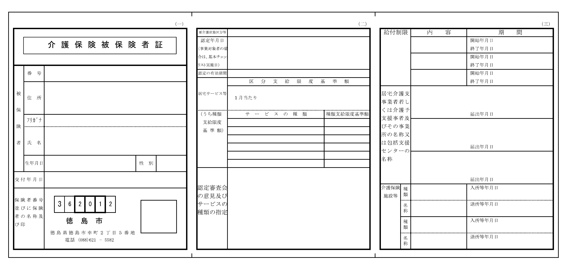
８．対象者と利用手続き
【認定年月日欄】
基本チェックリスト実施日
【要介護状態区分等欄】
「事業対象者（予防相当）」または「事業対象者」と表示（予定）

Slide 19
９．総合事業のサービス利用までの流れ（新規申請者の場合）
※第2号被保険者は要介護認定等申請を行う。（基本チェックリストは不可）

Slide 20
９．総合事業のサービス利用までの流れ（認定更新時における振り分けのポイント）
更新者
要介護認定申請を勧める
基本チェックリストの実施
明らかに事業対象外である
・現在利用しているサービスに
は予防給付（福祉用具・訪問
リハ・訪問看護・居宅療養指
導等）が含まれている
・利用しているサービス量が
5,003単位を超えている
・一人で移動することができな
い
・認知症があることにより、日
常生活に支障がある状態
・退院直後で集中的にサービ
スを必要としている状態
・現在利用しているサービスは
訪問介護と通所介護に限ら
れており、それ以外のサービ
スは必要としない
・介護事業者等が提供する
サービスを希望しておらず、
単に体操などの活動場所を
探している場合
・日常生活は自立されており、
町内会や地域の体操教室な
どに積極的に参加できる
※第2号被保険者は要介護認定等申請を行う。（基本チェックリストは不可）

Slide 21
９．総合事業のサービス利用までの流れ（基本チェックリストの取り扱い）
○徳島市における基本チェックリストの取り扱い
・基本チェックリストの受付窓口は、
徳島市介護・ながいき課及び地域包括支援センターとする。
・基本チェックリストにより事業対象者とされた場合に利用できるサービスは、
原則、次のとおりとする。
・基本チェックリストにより事業対象者とされた場合の支給限度額は、要支援
１相当とする。
※事業対象者が上記サービスを利用する場合、事前に介護予防ケアマネジメントが必要。
対象者区分 | 利用できるサービス
要支援（介護）認定を受けている者が、認定更新時期に認定更新を行わず、基本チェックリストを実施した場合 （予防相当の者） | ・介護予防訪問介護相当サービス事業 ・介護予防通所介護相当サービス事業 ・通所型介護予防サービス事業（短期集中） ・一般介護予防事業
要介護認定未申請の者（新規）又は要介護認定結果が「非該当」の者が基本チェックリストを実施した場合 | ・通所型介護予防サービス事業（短期集中） ・一般介護予防事業

Slide 22
事業対象者決定までの窓口対応の手順
９．総合事業のサービス利用までの流れ（窓口対応手順・包括の場合）
① 利用希望者の状況把握
・相談の目的 ・現在の状況 ・認定申請中でないか 等
② 希望するサービスを聞き取り、総合事業の主旨と手続き、
利用可能サービスの説明を行う
③ 基本チェックリストの実施
④ 基本チェックリストの判定結果を確認し、本人へ告知する
（非該当の場合は一般介護予防事業を案内し終了）
⑤ 被保険者証を回収し、総合事業利用申込書とケアマネジ
メント依頼届出書の提出を求める ⇒窓口対応終了
・・・・・
⑥ 受け付けた書類を１日１回、介護・ながいき課へ送付する

Slide 23
事業対象者の有効期間について
９．総合事業のサービス利用までの流れ（事業対象者の有効期間）
○事業対象者の有効期間は２年間とする。
（基本チェックリスト実施日の２年後の月末日まで）
・・・・・
＊新規申請による事業対象者
基本チェックリスト実施日＝事業対象者となった日
＊要支援（介護）からの認定更新による事業対象者
要支援（介護）認定期間の満了日の翌日を
基本チェックリスト実施日とみなす取り扱いとする。
（更新期間以前のチェックリスト実施は受付しない）

Slide 24
「介護予防ケアマネジメント」とは
介護保険法第115条の45第１号ニに規定するサービスであり、対象者の依頼を受け、介護予防及び日常生活支援を目的として、その心身の状況、置かれている環境その他の状況に応じて、その選択に基づき、対象者の状態等にあった、適切なサービスが包括的かつ効率的に提供されるよう必要な援助を行う事業
９．総合事業のサービス利用までの流れ（ケアマネジメントの考え方）
○基本的な考え方
・ 高齢者が要介護状態になることをできるだけ防ぐ
・ 要支援・要介護状態になっても状態がそれ以上に悪化しないようにする
以上の目的のために、高齢者自身が地域において自立した日常生活を送れるように、
ケアマネジメントのプロセスに基づき支援するものです。
・・・・・
総合事業の介護予防ケアマネジメントは、対象者のアセスメントを行い、目標を設定し、
達成に向け介護予防の取り組みを生活の中に取り入れ、自ら実施、評価できるように支援
するものです。
・・・・・
また、自ら地域での活動を継続することにより「心身機能」「活動」「参加」の視点を踏まえ
た内容となるよう、選択を支援していくことが重要です。

Slide 25
平成29年４月以降の介護予防ケアマネジメント
９．総合事業のサービス利用までの流れ（ケアマネジメントの類型）
（１）類型
（２）考え方
①ケアマネジメントA
現行相当サービス及び短期集中サービス（通所型C)を利用する場合。
実施方法は、介護予防支援と同様。
②ケアマネジメントC
本人とともに生活の目標を設定し、セルフマネジメントでの「社会参加による
介護予防」につなげ、一般介護予防事業又は一般高齢者生活機能向上事業
を利用した場合。(初回のみ算定）
※第２号被保険者はケアマネジメントCの対象となることはない。
※１単位10円

Slide 26
介護予防ケアマネジメントの利用手続き
９．総合事業のサービス利用までの流れ（ケアマネジメントの利用手続き）
○ 利用に際しては、重要事項を文書で説明し、利用者の同意を得
ておく。（契約の締結）
○ ケアマネジメントは、包括または委託先の居宅介護支援事業所
において実施する。
・・・・・
① アセスメント（課題分析）
② ケアプラン原案作成
・目標の設定 ・利用するサービス内容の選択
③ サービス担当者会議の開催（ケアマネジメントAのみ実施）
④ 利用者への説明・同意
⑤ ケアプラン確定・ケアマネジメント結果の交付
⑥ サービス利用開始
・・・・・
⑦ モニタリング（給付管理）
⑧ 評価

Slide 27
○利用者負担割合・給付制限について
１０．総合事業の利用者負担等について
・利用者負担割合
介護給付、予防給付と同じ原則１割。
ただし、一定以上所得者は２割。
介護給付の利用者負担割合と同じ基準で定める。
・給付制限 下記のとおり
 | 利用するサービス
 | 予防給付 | 総合事業
要支援者 | 給付制限あり | 検討中
事業対象者 | － | 検討中

Slide 28
○支給限度額・認定期間
１１．総合事業の支給限度額等について
旧来の介護予防訪問（通所）介護サービスを利用する場合の み、給付管理を行う。
介護保険被保険者証に記載されている要介護状態等区分 | 支給限度額 | 認定期間
総合事業対象者 | 5,003単位（新設） | 24カ月
要支援１ | 5,003単位 （現行どおり変わりなし） | 更新の場合、最大24カ月（予定） 新規・区変は現行どおり
要支援２ | 10,473単位 （現行どおり変わりなし） | 更新の場合、最大24カ月（予定） 新規・区変は現行どおり

Slide 29
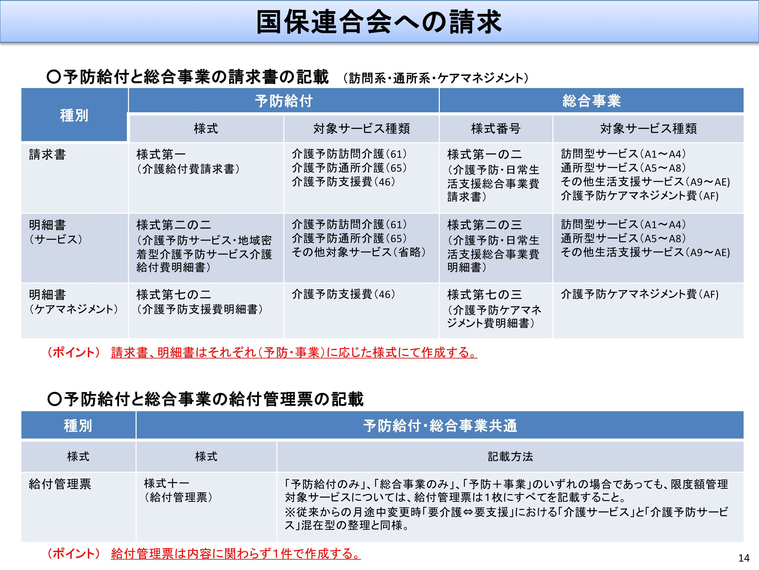
１２．請求について（国保連合会への請求）
連合会資料
【国保中央会】徳島県国民健康保険団体連合会 事業者説明会より

Slide 30
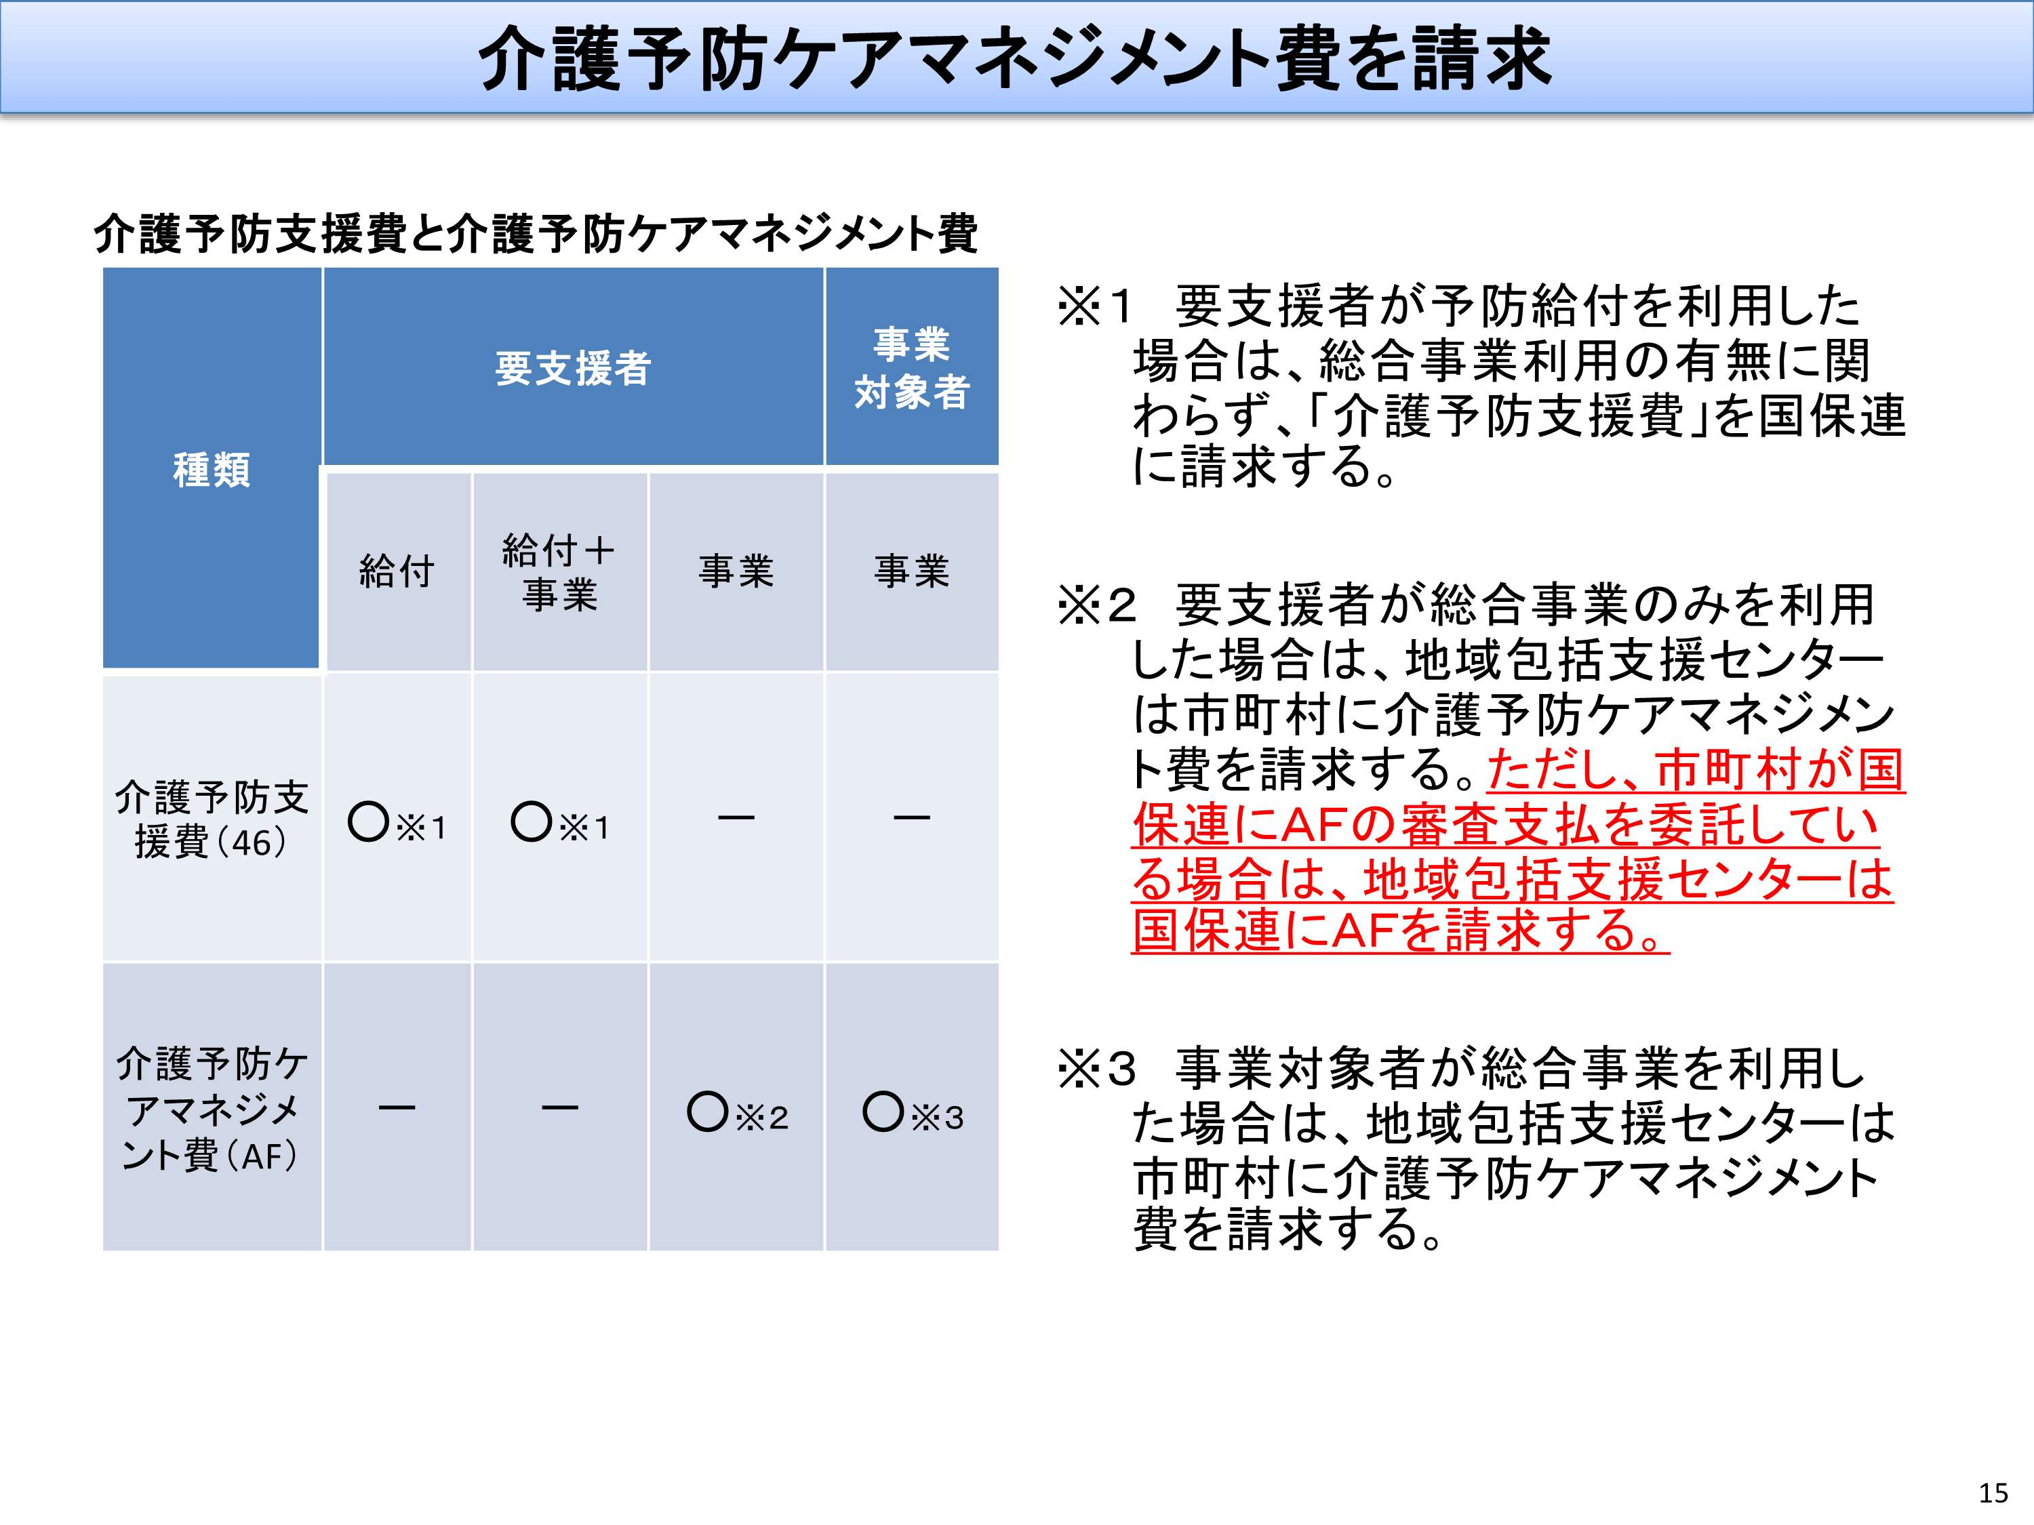
１２．請求について（介護予防ケアマネジメント費）
連合会資料
【国保中央会】徳島県国民健康保険団体連合会 事業者説明会より

Slide 32
まとめ
総合事業移行（H29.4.1）までに、各事業所へお願いすること
１ 契約書及び重要事項説明書の見直し（文言の確認、修正）
・サービス内容、対象者の確認をお願いします
２ 利用者との契約（総合事業の利用に関する契約の締結）
・徳島市が総合事業に移行するH29.4.1までに契約の締結を
お願いします
３ 請求事務の見直し（請求コードの確認）
・別添のコード表を御確認いただき、平成29年４月以降は、
総合事業のコード（A1,A2,A5,A6,AF）で請求事務を行ってください
・合わせて、給付管理票も対応が必要と思われます

Slide 33

ご清聴ありがとうございました。
総合事業への円滑な移行に向け、
皆様方のご協力をよろしくお願い申し上げます。

